Slide 1




Kubernetes-kényszerek megvalósítása magasszintű DSL alapján
MSc Diplomatervezés 2
Készítette: Tieger Balázs
Konzulense: Elekes Márton
Külső konzulense: Dr. Szatmári Zoltán

Slide 2
Kubernetes
Nyílt forráskódú konténerkezelő platform
Alkalmazások hatékony üzemeltetése és skálázása
Konténerek kezelése: önállóan futó alkalmazások és függőségeik
Üzemeltetés deklaratív leírás alapján
Összetett, bonyolult, specializálódott szakember kell hozzá
Absztrakció a hardware felett

Slide 3
Példák és motiváció kényszerekre
Céges policy, vagy kubernetes best practice kikényszerítése
Minden frontend pod két példányban fusson, különböző node-okon a magas rendelkezésre állás miatt
Minden podnak kell legyen resource limit és request megszabva
Konténer image-ek csak megbízható forrásból származhatnak
Naming conventionnek megfelelés
Betartatni
Módosítani
Nehéz
Számontartani
Megfigyelni
Notes:
Szóban: cache registry prod/dev AWS pénz letöltés

Slide 4
Elkészült rendszer
Nyelv kényszerek leírására – Kotlin DSL
Management rendszer
Egyszerű WebUI
DSL fordítás -> ágens generálás
Monitorozó és beavatkozó ágensek indítása
DSL szkript feltöltés, listázás, debugolás
Esettanulmány
Alap diagnosztika
Alap beavatkozások
Ágens indítás
Diagnosztika vizualizáció

Slide 5
Kényszer betartatási módszerek
Módosítások figyelése alapján
(create, delete, update)
Validálás: allow / deny
Beavatkozás, módosítás
Állapot vizsgálata alapján
Diagnosztika: jelenlegi állapot vizsgálata
Meglévő erőforrások automatikus módosítása, javítása
Notes:
Módszertani, biztonsági és stabilitási kérdéseket vet fel

Slide 6
Nyelv – Kotlin DSL
val agent = server("my-server") { // Diagnosztika
report {
…
} // Engedélyezés, módosítás webhook("webhook-name", configDefaults) { … }
webhook(…) {…} }

Slide 7
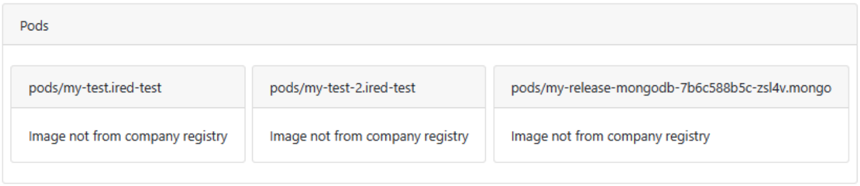
Nyelv – diagnosztika
clusterRole = ReadAny report { aggregation("Pods", kubelist { pods() }) { tag("Image not from company registry") { item.spec.containers.any { !it.image.startsWith("registry.bme.hu") } }
tag(…) {…}
tag(…) {…} }
}
Notes:
Fabric8 3rd party k8s Java lib

Slide 8
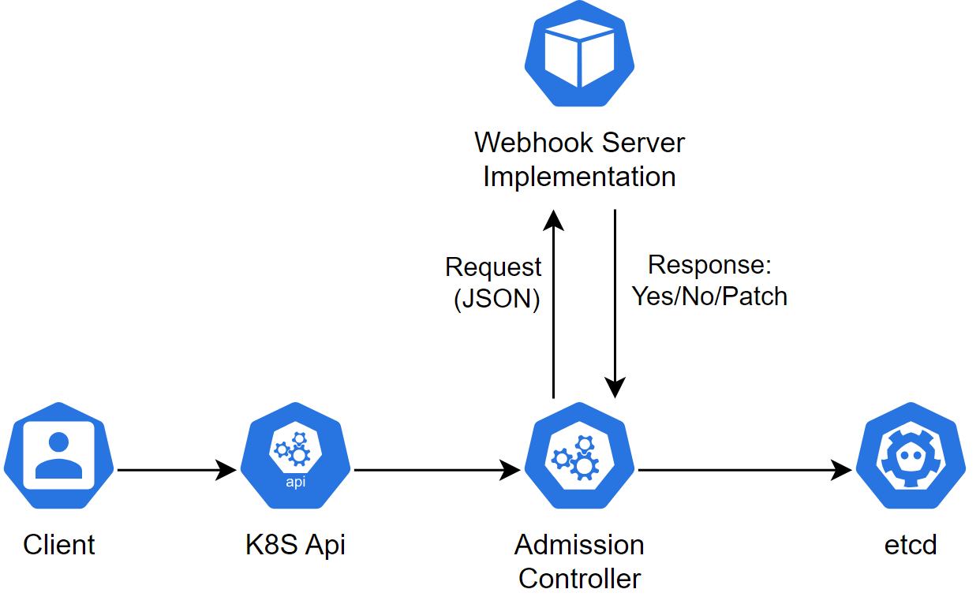
Események figyelése - Webhookok

Slide 9
Nyelv – JSON request feldolgozás
// Parse JSON similar to jq with selector string
val sa0: String? = request jqx "/object/spec/template/spec/serviceAccountName" parseAs string
// Deserialize as Deployment and read field if not null val sa1: String? = unmarshal<Deployment>(request jqx "/object")?.let {
it.spec.template.spec.serviceAccountName
}
// Cast currentObject lazy deserialized object to Deployment and read field
val sa2: String? = (currentObject as? Deployment)?.let { it.spec.template.spec.serviceAccountName }
// podSpec lazy deserialized PodSpec object val sa3: String! = podSpec?.serviceAccountName

Slide 10
Nyelv – Esemény validálás
webhook("only-internal-registry") { operations(CREATE, UPDATE) resources(DEPLOYMENTS, STATEFULSETS, DAEMONSETS)
apiGroups(APPS) apiVersions(ANY) namespaceSelector { } failurePolicy(FAIL) behavior { allowed { podSpec!!.containers.all { it.image.startsWith("registry.bme.hu") } } status { message = "All images must be from the company registry." } } }

Slide 11
Nyelv – Esemény módosítás
webhook("cut-history", defaults) {
resources(DEPLOYMENTS)
operations(CREATE, UPDATE) behavior { val limit = (request jqx "/object/spec/revisionHistoryLimit" parseAs int) ?: 10
warnings { if (limit > 4) warning("RevisionHistoryLimit was set to 4, from original: $limit") } patch { if (limit > 4) replace("/spec/revisionHistoryLimit", 4) } } }
Notes:
Szóban: deployment operátor erőforrás, ami köztes réteggként replicaseteket használ
revisionHystoryLimit az a replicaset histroy

Slide 12
Validálás és beavatkozás
webhook("deny-no-resources", defaults) {
operations(CREATE, UPDATE) resources(DEPLOYMENTS) behavior { val containers = (request jqx "/object/spec/template/spec/containers").jsonArray allowed { containers.all { (it.jsonObject jqx "/resources/").jsonObject.isNotEmpty() } } status { message = "Deployment must have resource definitions!" } } }
apiVersion: apps/v1
kind: Deployment
metadata: …
spec:
selector: …
template:
metadata:…
spec:
containers:
- name: demo-myapp
image: debian:11

Slide 13
Validálás és beavatkozás
apiVersion: apps/v1
kind: Deployment
metadata: …
spec:
selector: …
template:
metadata:…
spec:
containers:
- name: demo-myapp
image: debian:11
resources:
limits:
cpu: 100m
memory: 250M
webhook("cut-history", defaults) { behavior { val limit = (request jqx "/object/spec/revisionHistoryLimit" parseAs int) ?: 10 warnings { if (limit > 4)
warning("RevisionHistoryLimit was set to 4, from original: $limit") } patch { if (limit > 4)
replace("/spec/revisionHistoryLimit", 4) } } }

Slide 14
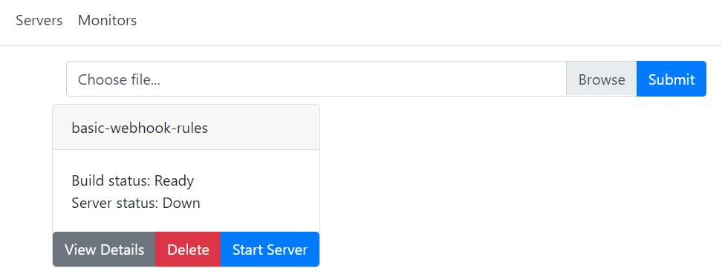
Hozzáadott érték
Könnyedén lehet jelentéseket készíteni
Könnyedén lehet általános K8s webhook készíteni
Időnyereség
Fordítás: 20~40 másodperc
Indítás: 2~5 másodperc
Implementálással együtt: <30 perc
Automatikusan frissülő
Hibatűrő

Slide 15
Jelentés kézzel
Bash script
kubectl get … --field-selector …
Jq/Excell feldolgozás
Egyedi program
GET kérések
Feldolgozás
Vizualizálás, jelentés készítés
Lehetséges megoldások
Nehézségek
Nulláról összerakni valamit, sokáig tart
Automatikus periodikus generálás?
Karbantarthatóság? Bővíthetőség?

Slide 16
Webhook kézzel
Tudás elsajátítás
AdmissionWebhooks: https://kubernetes.io/docs/reference/access-authn-authz/extensible-admission-controllers/
Fordítás, konténerizálás, image feltöltés
HTTPS konfigurálás
Telepítés, konfigurálás
Kulcs menedzsment
Tanúsítványok kiállítása
PKI
Webszerver keretrendszer
RBAC: https://kubernetes.io/docs/reference/access-authn-authz/rbac/
Általános programozás
Deployment
MutatingWebhookConfiguration
Service
Webszerver implementálás
JSON Patch: https://jsonpatch.com/
AdmissionWebhooks gyakorlat: https://www.baeldung.com/java-kubernetes-admission-controller
ClusterRoleBinding
ServiceAccount

Slide 17
Továbbfejlesztési lehetőségek
Reaktív Web UI
Refaktorálás, kódminőség javítás
Webhookra vonatkozó nyelvi elemek újraírása
Szkriptek CI/CD integrálása
Security javítása

Slide 18
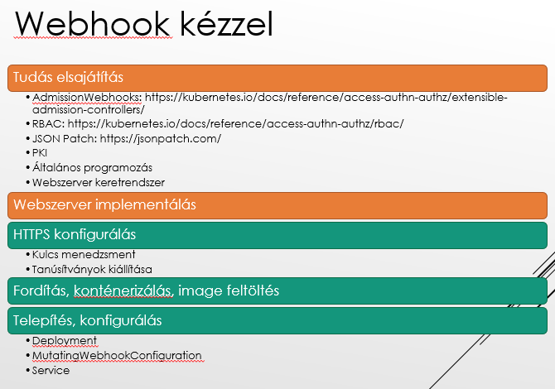
Köszönöm a figyelmet!
val pods = kubelist { pods() }
aggregation("Pods", pods) {
tag("Image not from company registry") { item.spec.containers.any { !it.image.startsWith(companyPrefix) } } tag("Dangling pod") { item.metadata.ownerReferences.isEmpty() } tag("Not Running") { item.status.containerStatuses.any { it.state.running == null } } }
webhook("only-internal-registry") { operations(CREATE, UPDATE) resources(DEPLOYMENTS, STATEFULSETS, DAEMONSETS) behavior { allowed { podSpec!!.containers.all { it.image.startsWith(companyPrefix) } } status { message = "All images must be from the company registry." } } }

